Slide 1
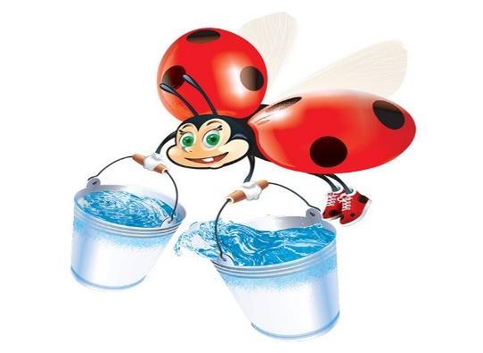
Краткосрочный проект
«ВОЛШЕБНИЦА-ВОДА»
подготовила воспитатель
МБДОУ ВЦРР д/с 2
Эпатова Е.Н

Slide 2
Цели проекта : 1. Ознакомить детей с разнообразием состояния воды, показать, где и в каком виде существует вода.
2. Способствовать формированию представлений детей о воде, важности воды для всех живых организмов, расширение знаний детей о свойствах воды.
3. Способствовать формированию познавательного интереса к природе.
4. Способствовать развитию познавательной активности детей в процессе опытно - экспериментальной деятельности.
Задачи проекта: 1. Создать условия для выявления свойств и качеств воды (вкус, цвет, запах, холодная , теплая и т.д.).
2. Познакомить с процессами превращения льда и снега – в воду.
3. Способствовать развитию познавательной активности в процессе экспериментирования.
4. Способствовать развитию любознательности, мышления и речи детей.
5. Воспитывать чувство взаимопомощи, аккуратности при проведении опытов (экспериментов).
6. Воспитывать у детей бережное отношение к воде

Slide 3
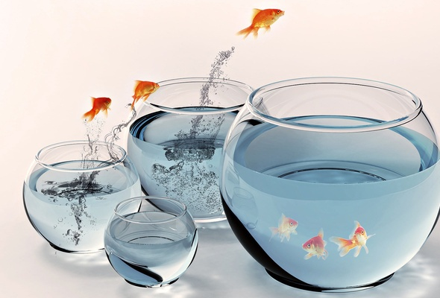
22 марта Всемирный день воды или Всемирный день водных ресурсов.
По данным экспертов, человеку ежедневно необходимо не менее 20 литров воды: на питье, приготовление еды и для личной гигиены.

Slide 4
Значение водных ресурсов
Вода как среда обитания
Оздоровительно – гигиеническая ценность
Практическая ценность воды
Эстетическая ценность воды
Самоценность
Необходимое условие для жизни людей, животных, растений
Используется для гигиенических процедур, поддерживает и укрепляет здоровье человека: снимает усталость, поднимает настроение, используется для закаливания
Используют в быту (стирка, уборка);
на заводах, гидроэлектростанциях (для выработки электроэнергии), в водоемах разводят рыб
Наблюдая за морем, речкой, водопадом, человек испытывает удовольствие, наполняется положительными эмоциями. Свои впечатления передает в произведениях искусства(музыке, поэзии, картинах)
Земля – уникальная экосистема. Оберегая даже самый маленький ее элемент – ручеек, человек способствует сохранению природы земли

Slide 5
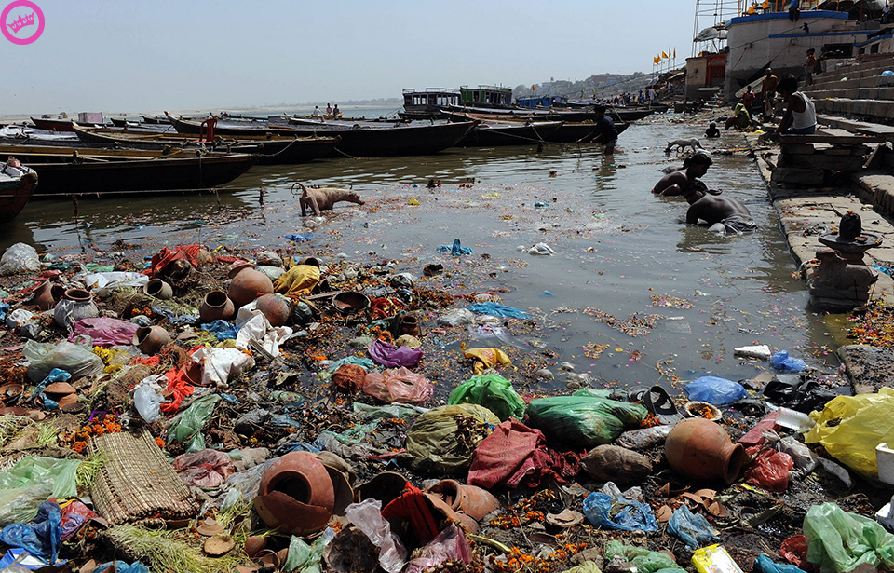
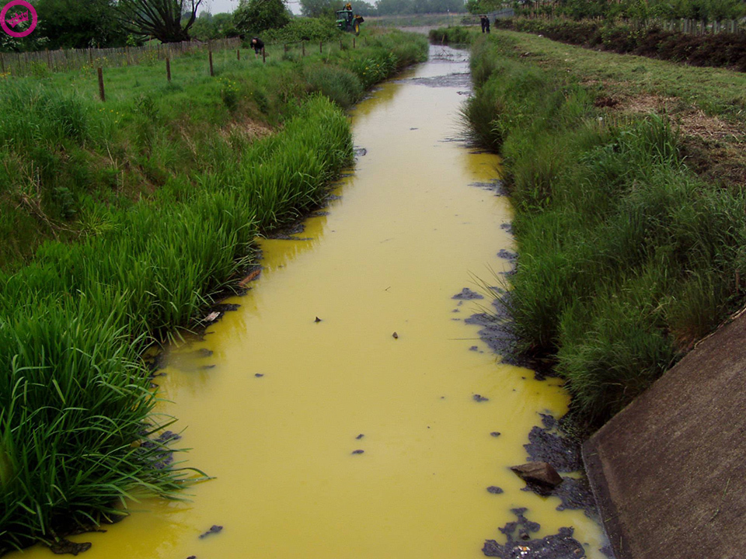
Чистая вода – глобальная проблема всех людей на нашей планете.
Надо всем помнить, что ресурсы воды не безграничны, и наше здоровье и жизнь прямо зависят от ее количества и качества.

Slide 6
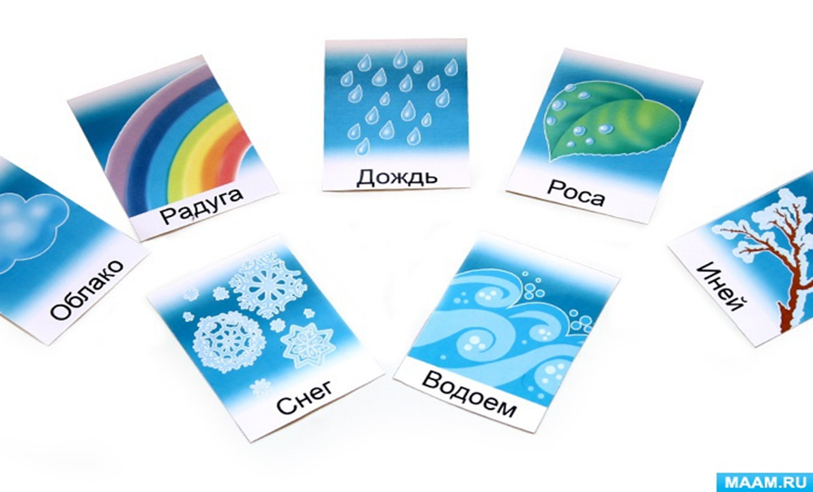
Различные состояния воды.

Slide 7
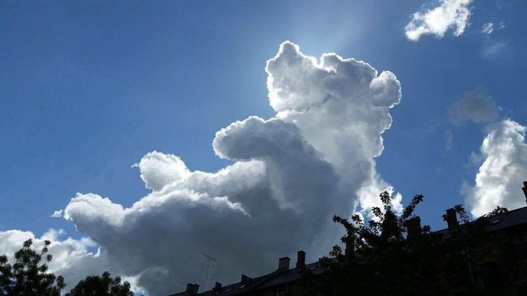
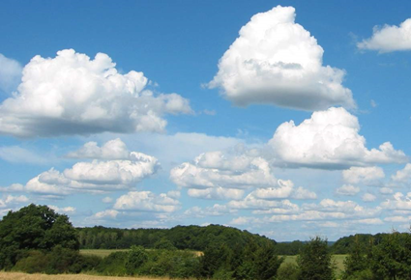
Облака.
Облака повеселели, Шубки белые одели И в неведомые дали Как лошадки поскакали
Я смотрел на облака. Разглядел я в них быка, Мишку, кошку, бегемота, Тигра, льва, ещё кого-то...

Slide 8
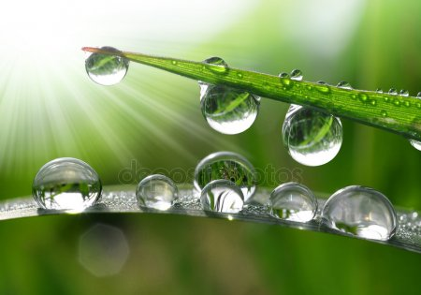
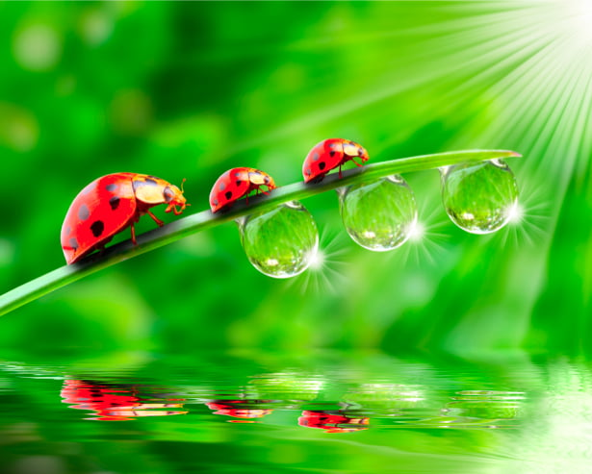
РОса.
Росинки цеплялись За кончик листа И делали это Совсем неспроста-
Внизу поджидавшая Лужа Шептала им вкрадчиво: -Ну же...

Slide 9
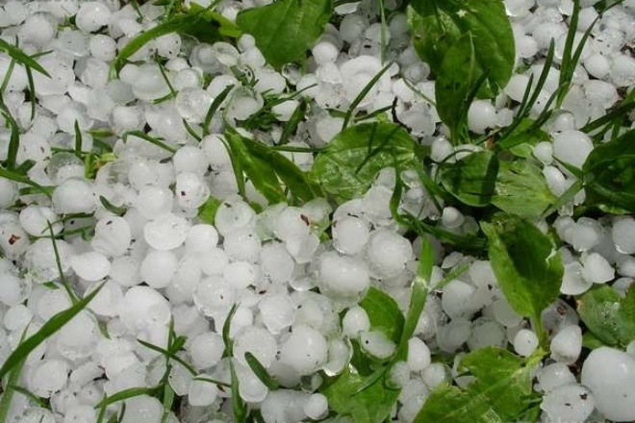
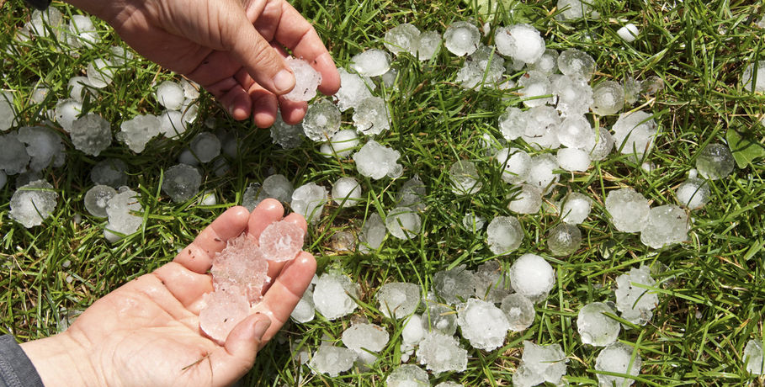
Град.
Что на улице за грохот? Град посыпался горохом. Щёлкнул по носу щенка, И коту намял бока.
Тише, Тише, Ты не слышишь - Барабанит град по крыше? С неба падает вода В виде бусин изо льда

Slide 10
Экспериментируем
вместе с детьми.

Slide 11
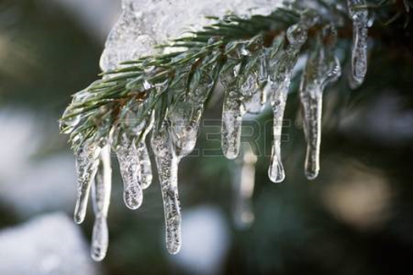
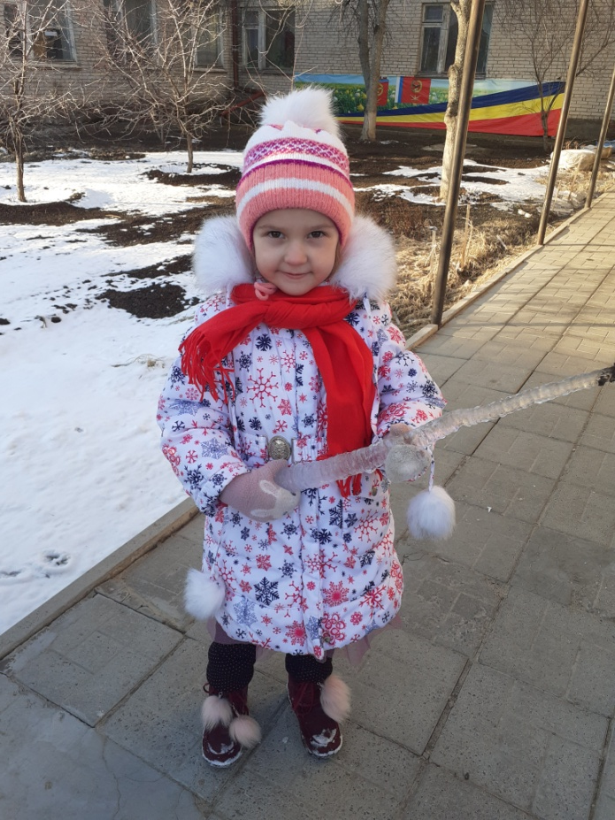
лед.
Гололед… Лед у дома, у ворот. Я люблю скользить по льду, Хоть куда по льду пойду.
Но едва лишь сделал шаг, На дорожку тут же – шмяк! Как же в садик мне дойти? Не ползком туда ж ползти!

Slide 12
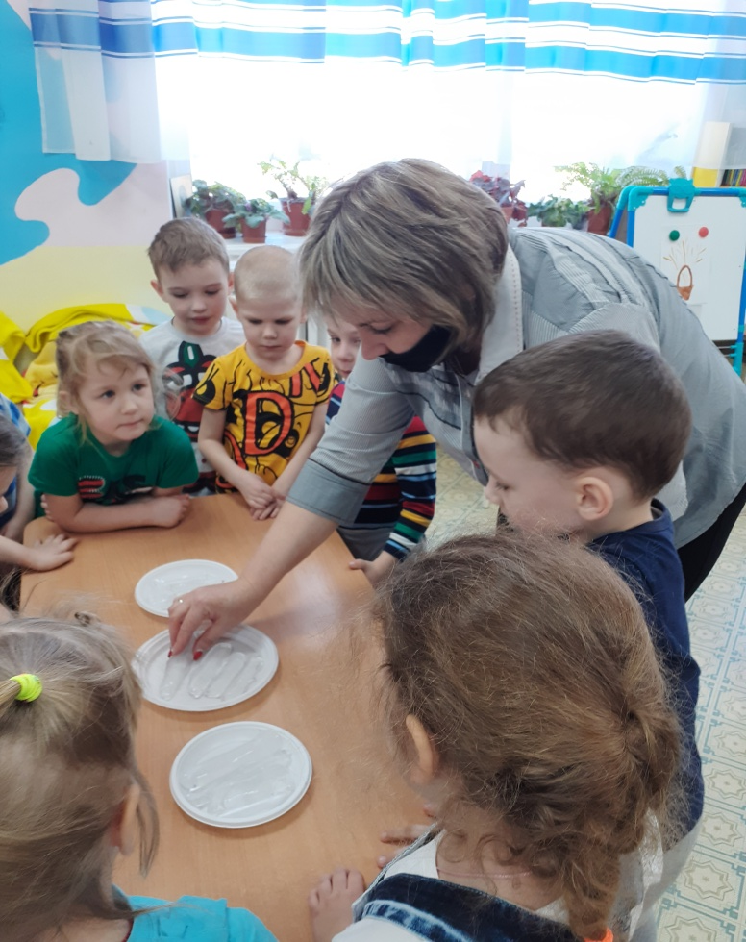
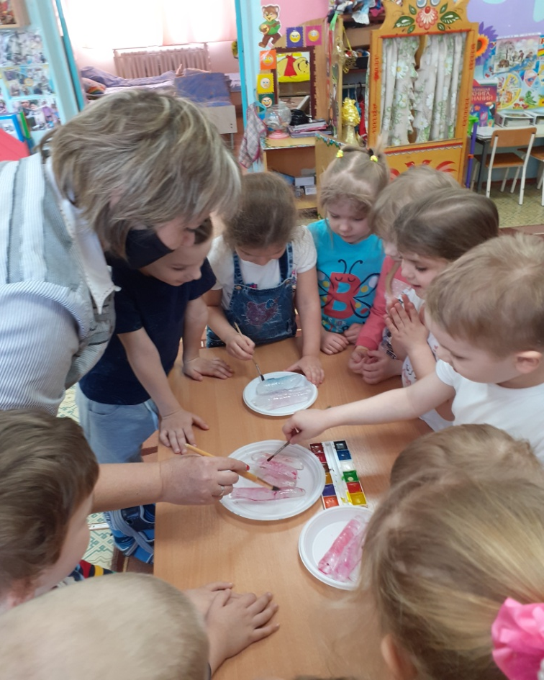
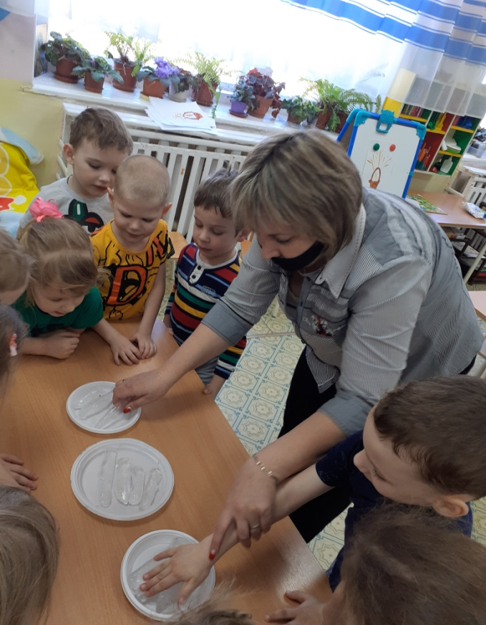
Сосульки.

Slide 13
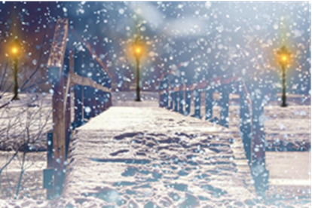
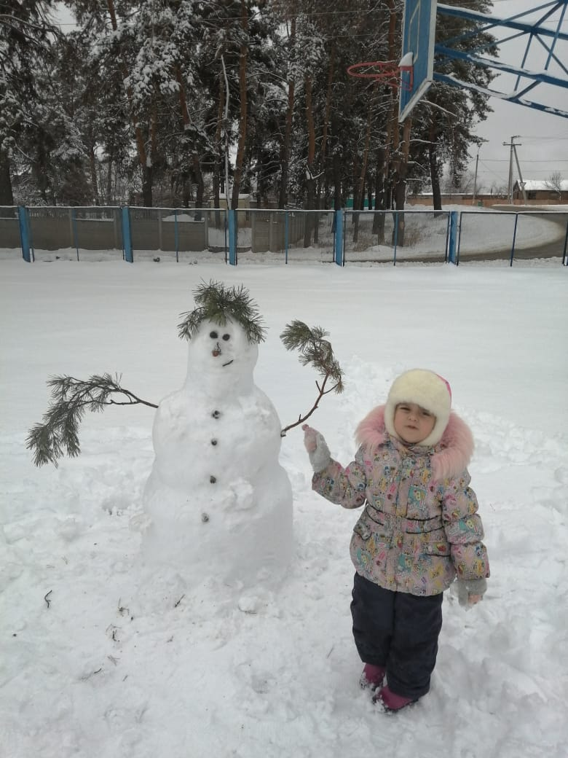
Снег.
Как обычно в январе Много снега во дворе, Но беда невелика – Слепим мы снеговика!
Снег идёт, стоят машины, Даже шины не шуршат. В нашем городе сегодня- Самый снежный, снегопад!

Slide 14
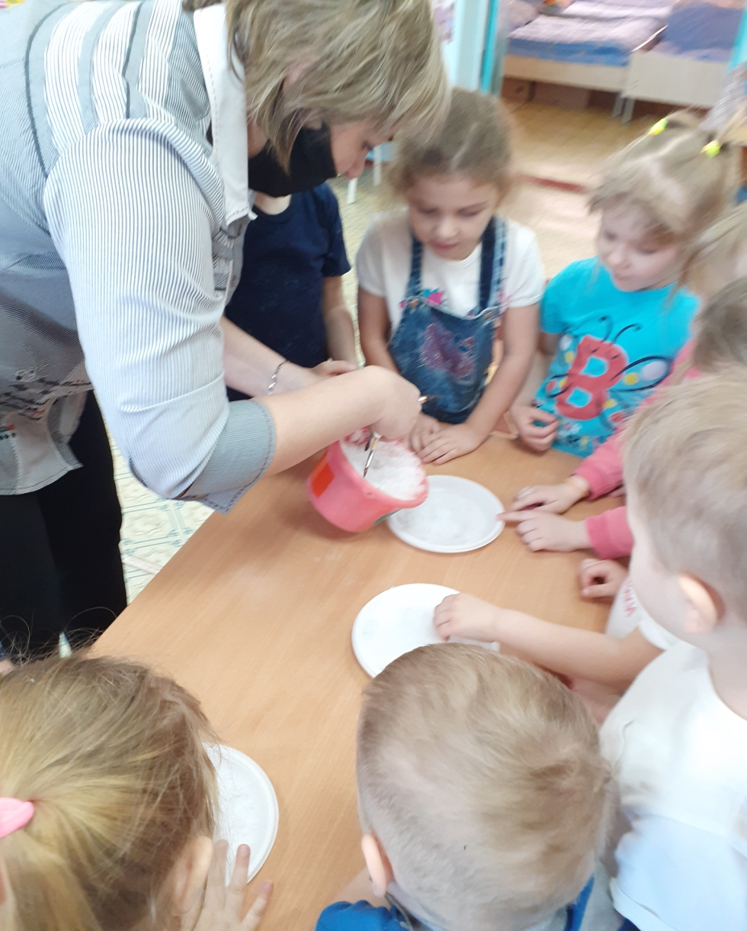
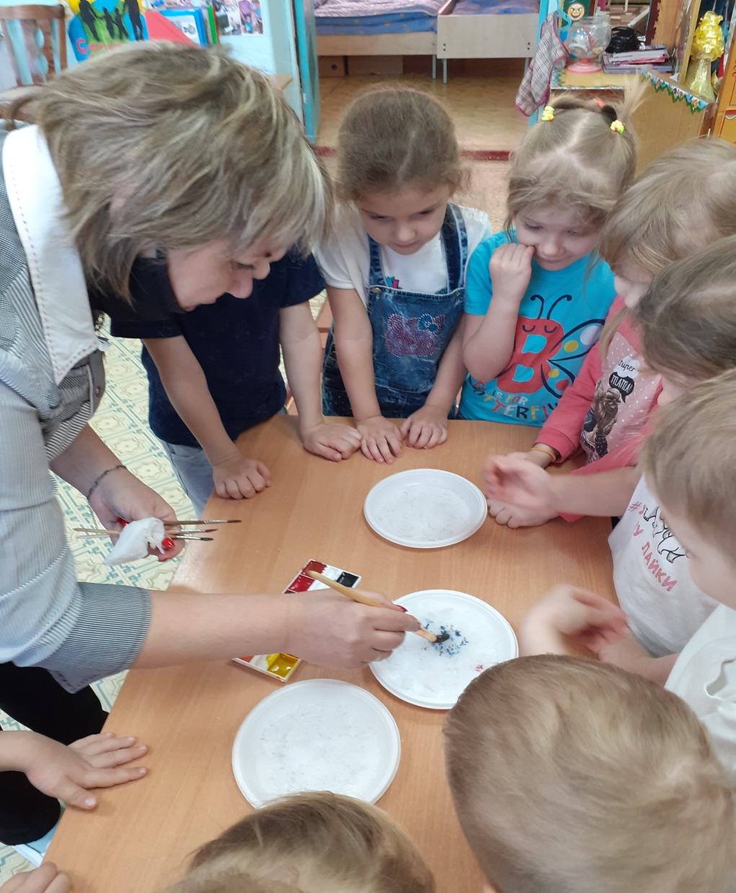
Опыты со Снегом.
Игра «Цветной снег»

Slide 15
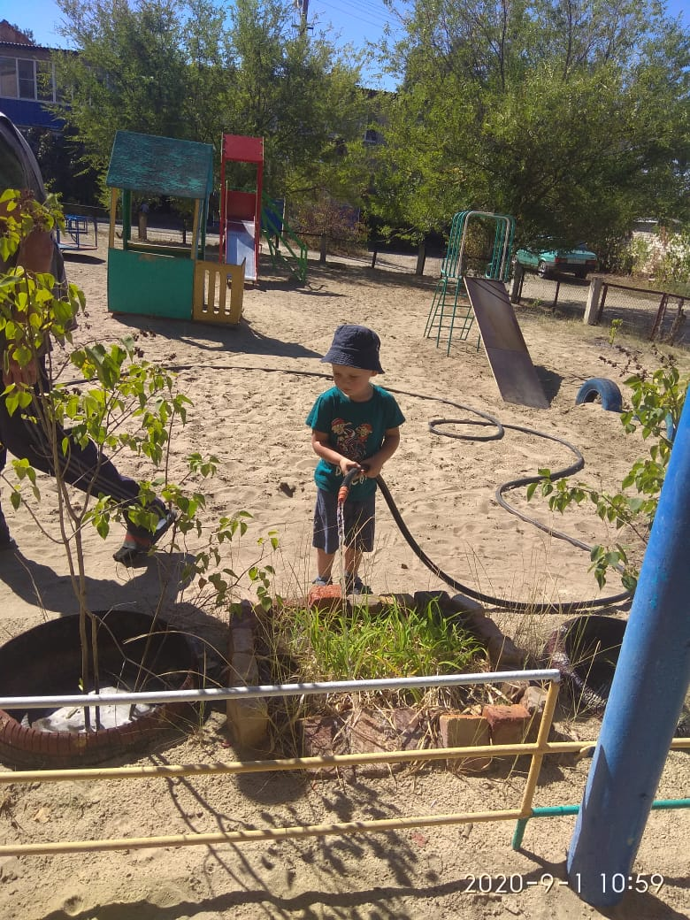
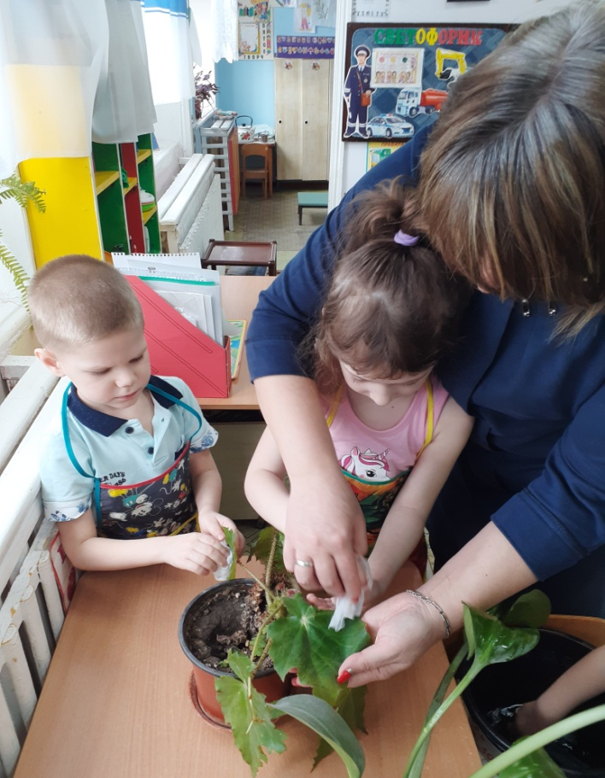
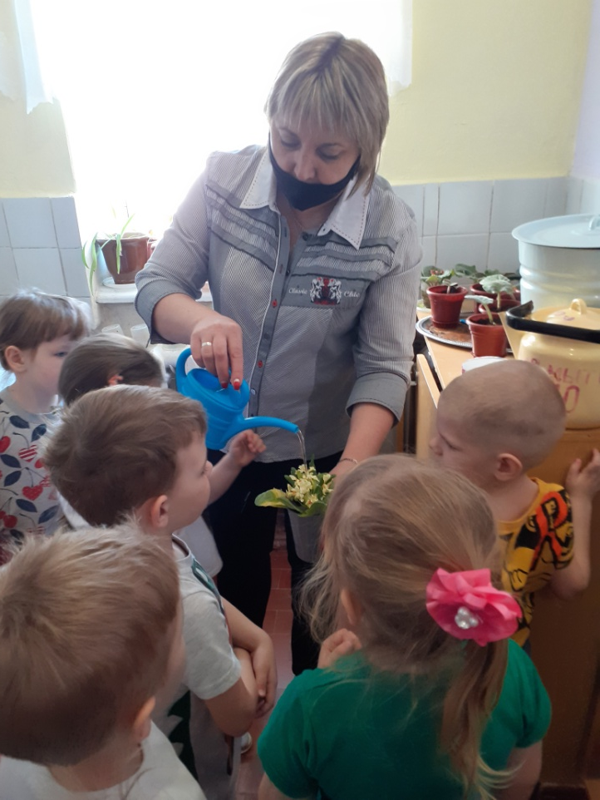
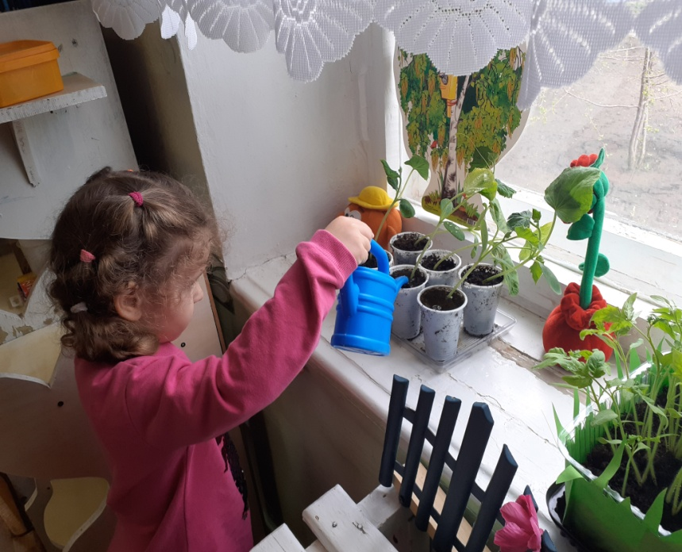
ИЗУЧАЕМ ЗНАЧЕНИЕ ВОДЫ В ПРИРОДЕ.

Slide 16
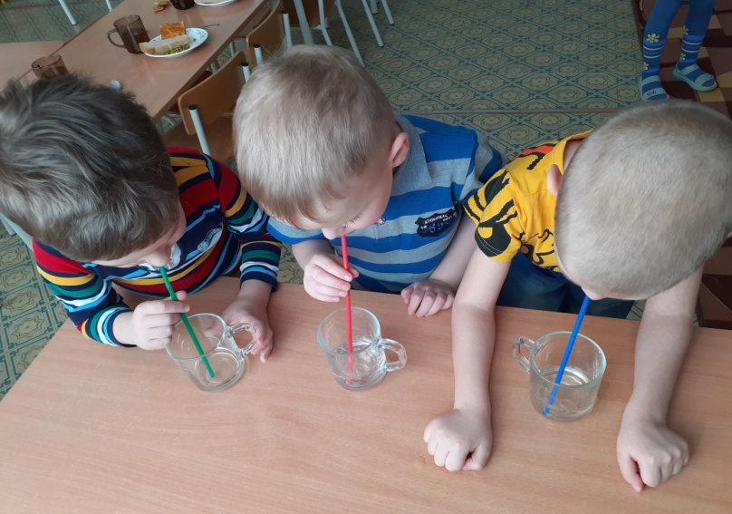
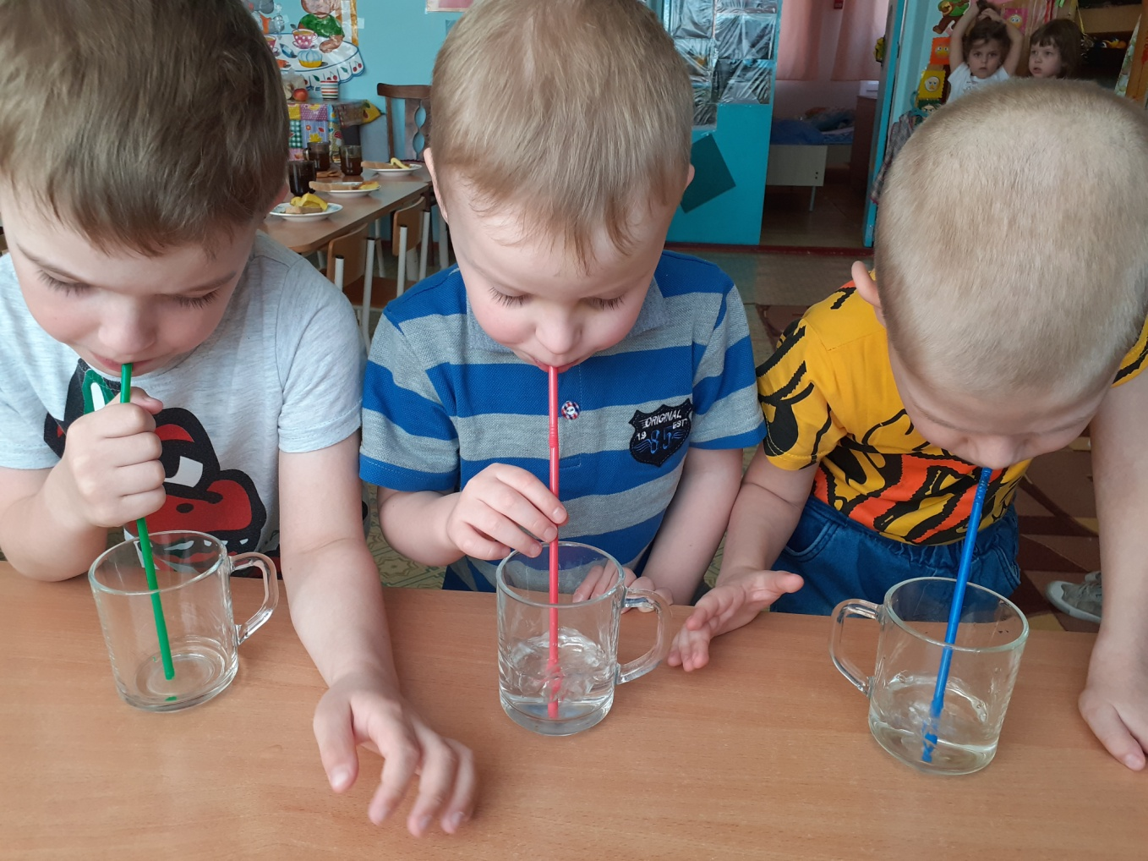
Воды обыкновенной
В стаканчик набери
Соломинку простую
Я в воду опущу.
Потом слегка подую
В соломинку — и вот,
Бурлит вода простая
Морем пузырьков.

Slide 17
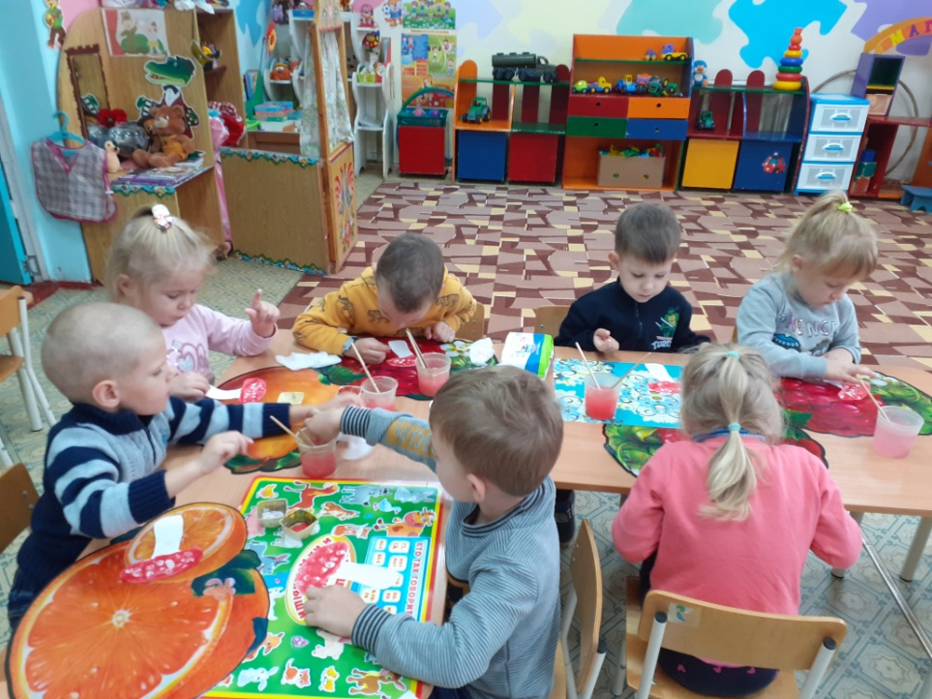
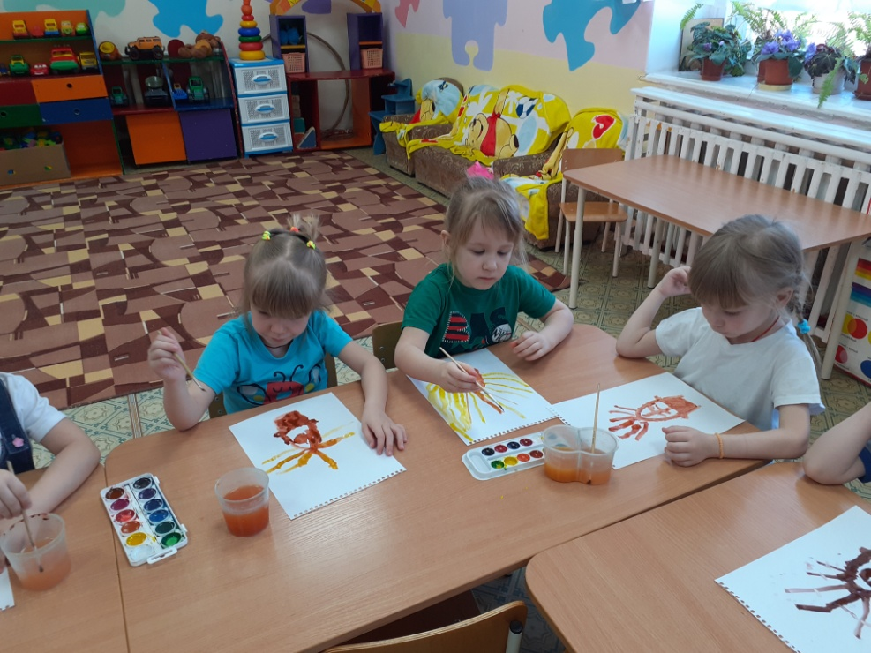
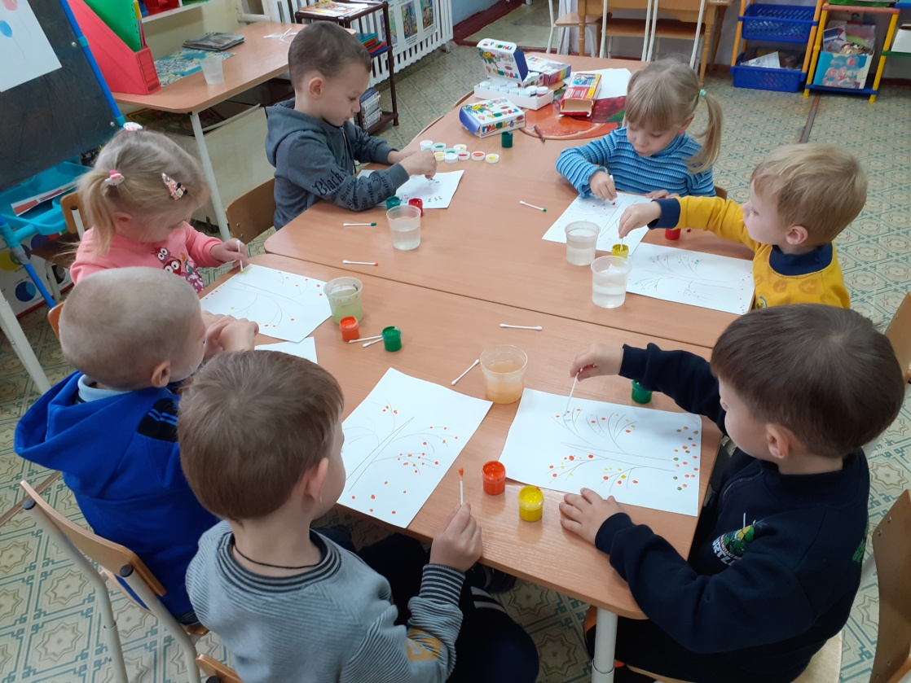
Водичка, вода
рисовать будем всегда.
В стаканчик водички набираем рисунок красивый получаем

Slide 18
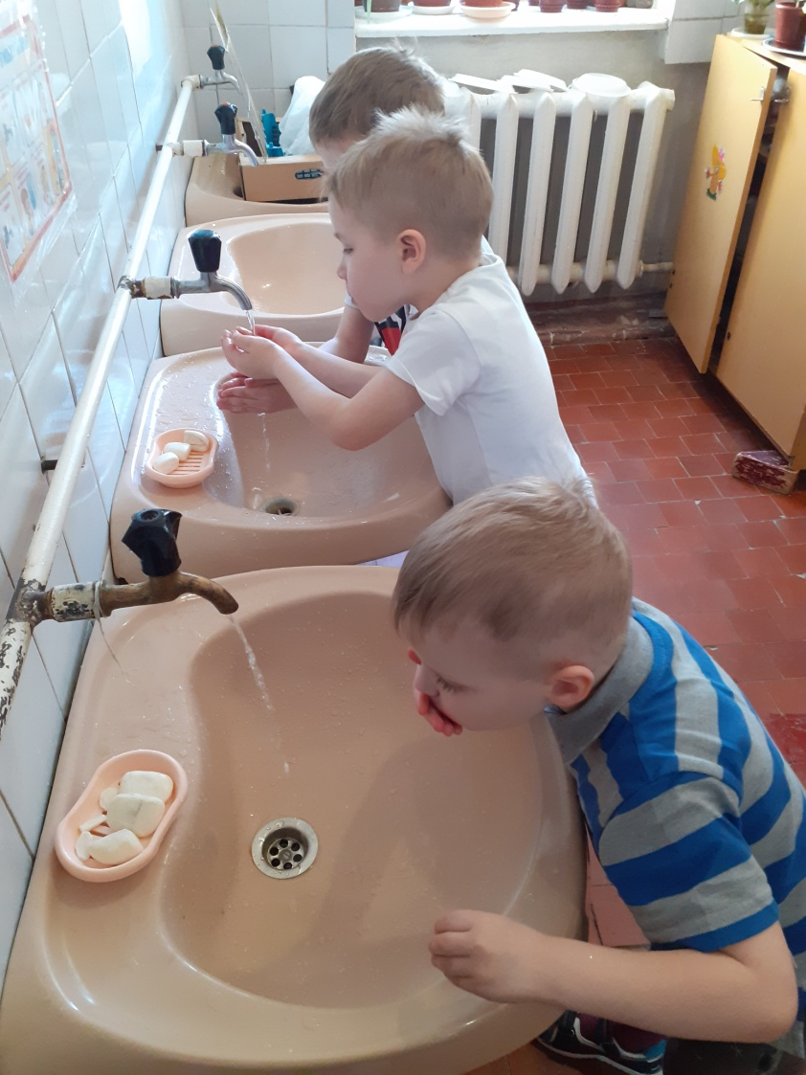
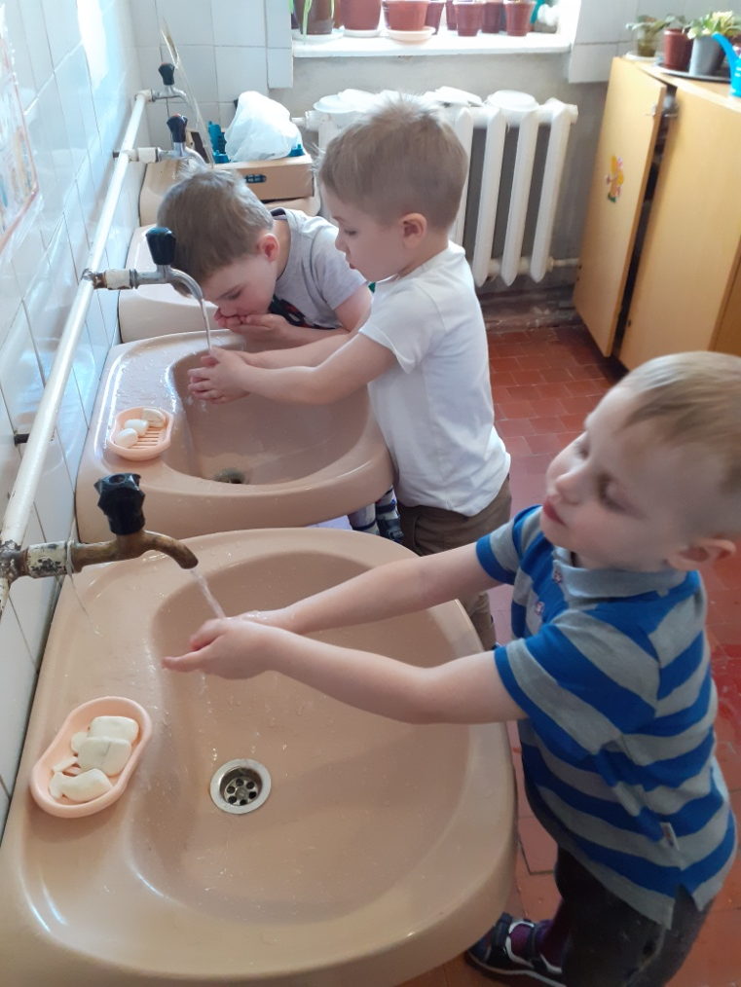
Пальчиковая игра.
Водичка, вода
Закатали рукава
Будем руки мы мыть
Мылом мылить
И сушить

Slide 19
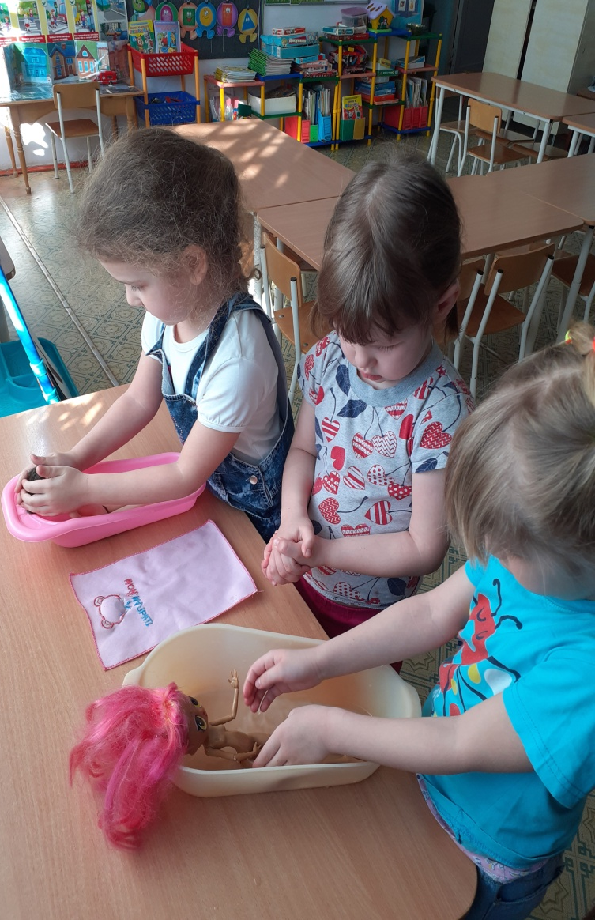
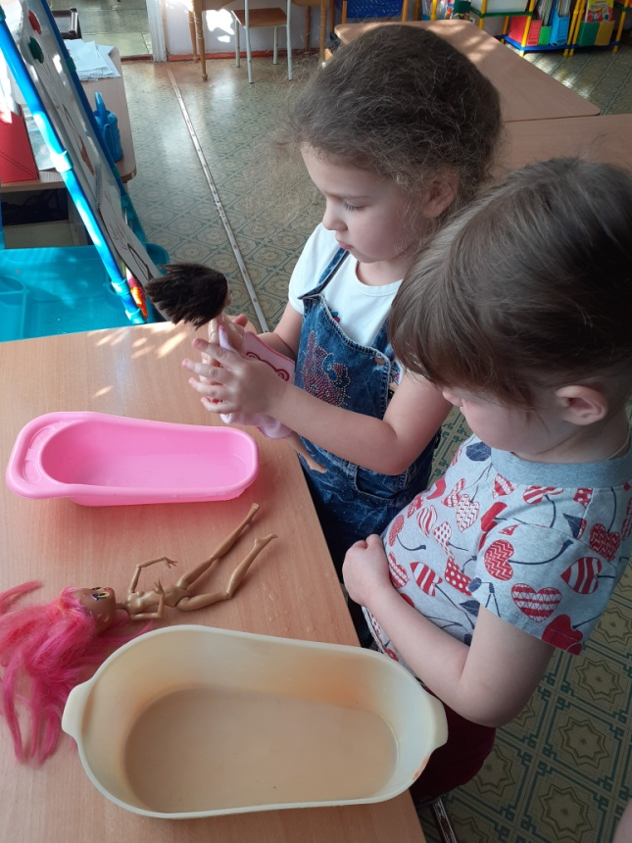
Купание куклы.
Водичка, водичка умой кукле личико, Чтобы глазки блестели, Чтобы щечки краснели Чтоб смеялся роток, Чтоб кусался зубок.
Дашенька-красавица Никому не нравится. Что же с ней случилось? А просто не умылась.

Slide 20
Ожидаемые результаты:
У детей сформируются представления о воде, ее свойствах и качествах.
2. Дети приобретут экологически ценный опыт поведения и деятельности в природе.
3. У детей появятся исследовательские умения, соответствующие возрасту.
4. Дети научатся помогать друг другу, быть аккуратными при игре с водой.
5. Повысится воспитательная компетентность родителей в экологическом образовании детей.

Slide 21
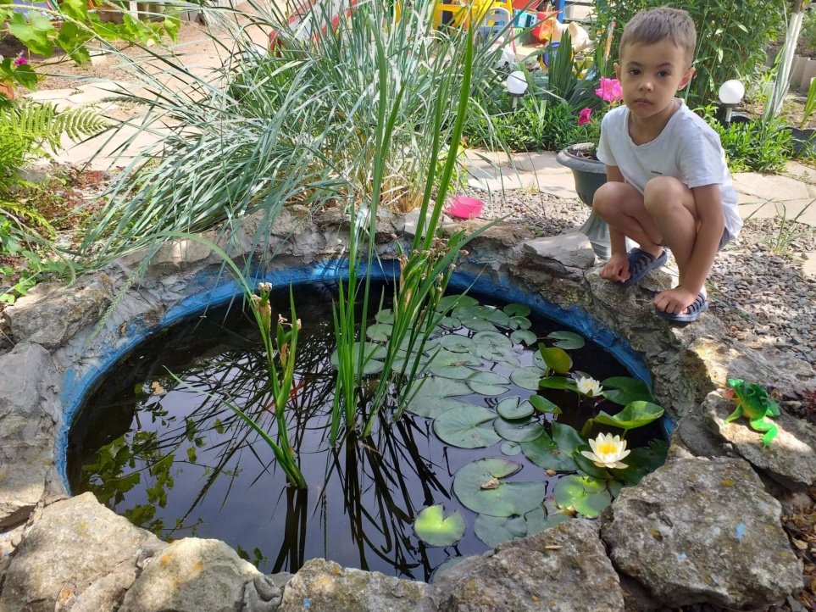
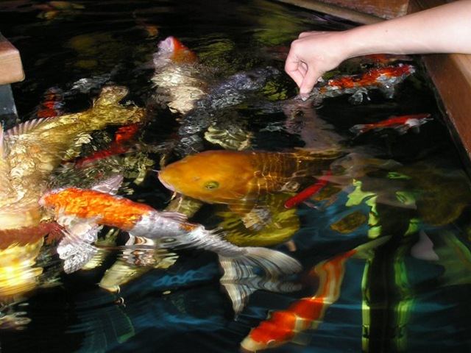
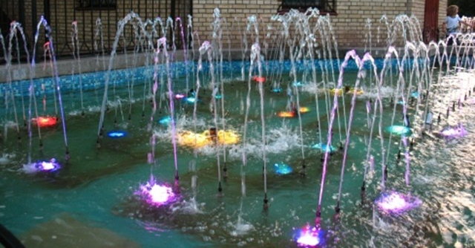
Домашний пруд с рыбками. Музыкальный фонтан.

Slide 22
Используя воду каждый день, человек не задумывается о том, как она пришла в его дом, сколько на планете осталось пресной воды и хватает ли воды на всех.
Берегите воду, она – самое ценное сокровище нашей планеты.

